Slide 1
C# _폼

Slide 2
윈폼 애플리케이션
윈폼 애플리케이션
컨트롤을 사용하여 프로그래머가 원하는 화면을 구성하고 이벤트가 발생했을 때 처리하고자 하는 작업을 이벤트 처리기에 기술하는 방식으로 프로그래밍된 프로그램.
윈도우 폼에 컨트롤 또는 컴포넌트를 배치하고 이벤트 처리기를 등록하여 사용자의 다양한 요구를 입력으로 받아 처리한 후 실행 결과를 응답해 주는 방식으로 작동.

Slide 3
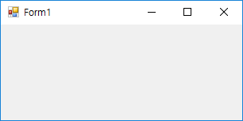
윈도우 폼
윈도우 폼
단순히 폼이라고 부름.
운영체제에서 제공하는 기본적인 화면 단위인 창을 말하는 개념
사각형 모양의 작은 화면 영역을 의미
사용자에게 정보를 제공하고 사용자가 입력하는 자료를 받음

Slide 4
윈폼 애플리케이션의 핵심 클래스
폼 클래스
윈도우 폼을 나타내는 클래스.
System.Windows.Forms 네임스페이스 속함.
컴포넌트 클래스
컨트롤 클래스의 베이스 클래스이며 화면에 직접적으로 나타나지 않으나 개념적인 부분을 나타내는 클래스.
컨트롤 클래스
폼에 직접 표시되는 컨트롤을 위한 클래스.

Slide 5
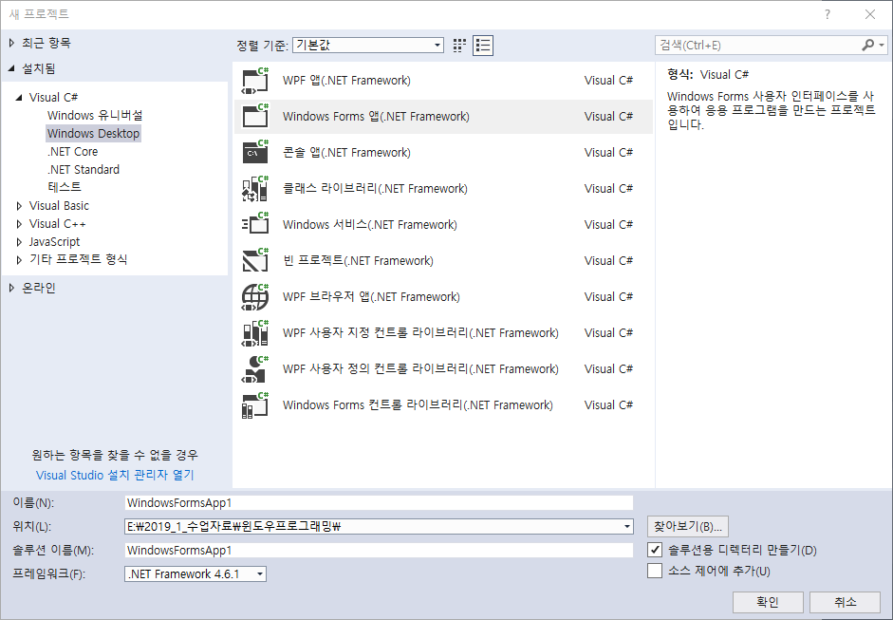
통합 개발 환경 사용하기
새 프로젝트 시작하기
【File】-> 【New】 -> 【Project】
New Project 창에서 Project 타입과 Templates 선택

Slide 6
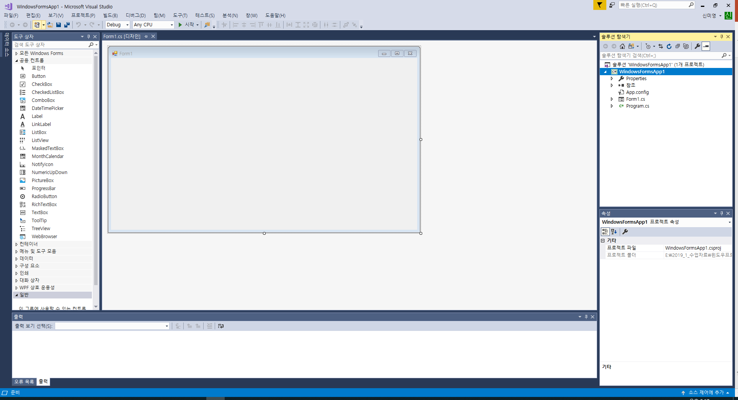
통합 개발 환경 사용하기
윈도우 폼 디자이너
솔루션탐색기
도구상자
속성 브라우저

Slide 7
통합 개발 환경 사용하기
윈도우 폼 디자이너
폼의 크기를 조정하고 폼에 컨트롤을 배치하고 배치된 컨트롤의 위치와 크기를 수정할 수 있는 영역.
도구 상자
폼에 배치할 수 있는 컨트롤과 컴포넌트의 목록을 보여주는 곳
속성 브라우저
폼 디자이너에서 선택한 폼이나 컴포넌트의 프로퍼티와 이벤트 목록을 보여주는 곳
솔루션 탐색기
응용 프로그램을 구성하고 있는 파일과 관련 항목을 보여주는 곳
현재 응용 프로그램에 새 폼이나 파일을 추가하거나 또는 존재하는 파일이나 항목을 삭제할 때 사용

Slide 8
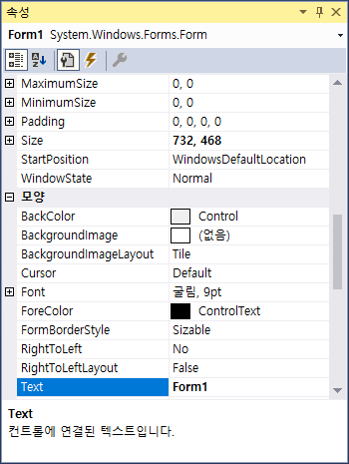
통합 개발 환경 사용하기
속성 브라우저
항목별 정렬
프로퍼티나 이벤트를 정렬하기 위해 사용
사전순 정렬
모든 항목을 정렬된 순서대로 표시
프로퍼티 & 이벤트
이름과 값으로 표시되며 필요 시 값 변경
사전순정렬
프로퍼티
항목별 정렬
이벤트

Slide 9
소스코드 보기
생성된 프로젝트의 파일
Program.cs
윈폼 응용 프로그램의 시작점을 포함하는 C# 소스파일
자동 생성
Form1.cs
윈폼 응용 프로그램의 C# 소스파일
프로그래머가 작성
Form1.Designer.cs:
윈폼 응용 프로그램 폼 디자인 정의를 포함하는 C# 소스파일
컴포넌트 추가, 삭제, 컴포넌트의 프로퍼티나 이벤트 값 변경시 관련 소스가 자동으로 추가되거나 삭제
자동 생성, 수정은 가능하지만 될 수 있으면 그대로 사용

Slide 10
Program.cs
using System; using System.Collections.Generic; using System.Linq; using System.Threading.Tasks; using System.Windows.Forms; namespace WindowsFormsApp1{ static class Program{ /// <summary> /// 해당 응용 프로그램의 주 진입점입니다. /// </summary> [STAThread] static void Main(){ Application.EnableVisualStyles(); Application.SetCompatibleTextRenderingDefault(false); Application.Run(new Form1()); //① } } }
① Main() 메소드
응용 프로그램의 시작점
Application 클래스의 Run() 메소드를 호출하여 응용 프로그램을 실행.

Slide 11

Program.cs
응용 프로그램 생성 이전에 호출해야 할 메소드
Application.EnableVisualStyles();
Application.SetCompatibleTextRenderingDefault(false);
Applicatin 클래스 – 응용 프로그램을 관리하는 속성 및 정보를 얻기 위한 클래스
using System.Windows.Forms 반드시 필요

Slide 12
Program.cs
public static void EnableVisualStyles();
폼의 스타일 설정
색, 글꼴, 테마 등으로 시각적인 요소 설정의 허가
운영체제로부터 가져옴
public static void SetCompatibleTextRenderingDefault(bool defaultValue);
폼에 출력할 글자의 렌더링을 GDI 또는 GDI+ 로 결정
GDI : false(default)
GDI+ : true
public static void Run(Form mainForm);
메시지 루프를 실행과 출력할 폼 설정

Slide 13
Form1.cs
using System; using System.Collections.Generic; using System.ComponentModel; using System.Data; using System.Drawing; using System.Linq; using System.Text; using System.Threading.Tasks; using System.Windows.Forms; namespace WindowsFormsApp1{ public partial class Form1 : Form { public Form1(){ //② InitializeComponent(); } } }
② 생성자
폼에서 사용하는 각종 컴포넌트와 클래스의 멤버 초기화
폼에 있는 각종 컴포넌트들 초기화하는 InitializeComponent() 메소드 호출

Slide 14
Form.cs
Partial
클래스나 구조체, 인터페이스, 메소드의 정의를 둘 이상의 소스 파일로 분할
규모가 큰 프로젝트일 때 하나의 파일에 다수가 접근할 때 사용
partial class Form1 // Form.Designer.cs
public partial class Form1 : Form //Form.cs

Slide 15
Form1.Designer.cs
namespace WindowsFormsApp1{ partial class Form1{ /// <summary> /// 필수 디자이너 변수입니다. /// </summary> private System.ComponentModel.IContainer components = null; /// <summary> /// 사용 중인 모든 리소스를 정리합니다. /// </summary> /// <param name="disposing">관리되는 리소스를 삭제해야 하면 true이고, 그렇지 않으면 false입니다/param> protected override void Dispose(bool disposing){ if (disposing && (components != null)){ components.Dispose();} base.Dispose(disposing); } #region Windows Form 디자이너에서 생성한 코드 /// <summary> /// 디자이너 지원에 필요한 메서드입니다. /// 이 메서드의 내용을 코드 편집기로 수정하지 마세요. /// </summary> private void InitializeComponent(){ this.components = new System.ComponentModel.Container(); this.AutoScaleMode = System.Windows.Forms.AutoScaleMode.Font; this.ClientSize = new System.Drawing.Size(800, 450); this.Text = "Form1"; } #endregion } }

Slide 16
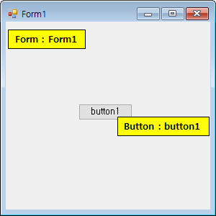
윈폼 애플리케이션 작성하기
디자인
[예제 7.1 – DisplayStartDateApp.cs]
1) 디자인
컨트롤 : (Name) | 프로퍼티 | 값
Form : Form1 | Text | DisplayStartDateApp
Button : button1 | Text | Display
컨트롤 : (Name) | 이벤트 | 메소드명
Button : button1 | Click | button1_ Click()

Slide 17
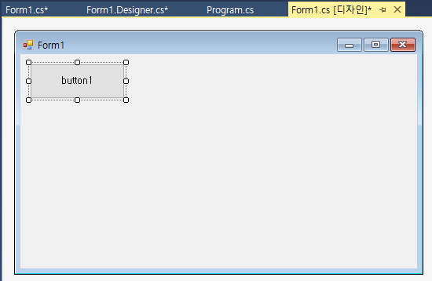
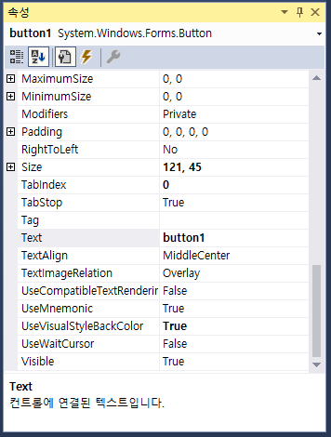
윈폼 애플리케이션 작성하기
폼 설계
컨트롤 & 컴포넌트추가
도구상자에서 해당 컨트롤 클릭 후 drag & drop
추가하려는 컨트롤 더블 클릭
크기 변경
컨트롤 또는 컴포넌트 클릭 -> 네모 상자를 drag & drop
속성 변경
해당 컨트롤 또는 컴포넌트 선택
프로퍼티 창에서 프로퍼티 선택 후 값 변경

Slide 18
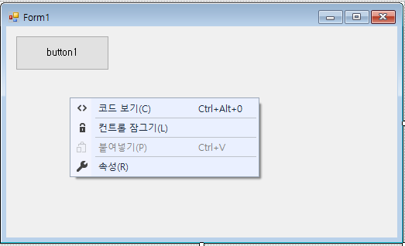
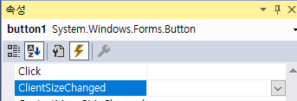
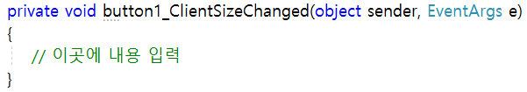
윈폼 애플리케이션 작성하기
소스 코드 작성
팝업 메뉴에서 [코드 보기] 선택
필요한 멤버 또는 메소드 작성
이벤트 처리기 등록
이벤트 처리기를 등록하고자 하는 폼이나 컨트롤 더블클릭
-> 디폴트 이벤트 핸들러 작성
디폴트 이외의 핸들러 작성시 속성 브라우저에서 “이벤트” 버튼을 클릭 -> 해당 이벤트를 선택한 후 빈 칸에 커서를 두고 Enter키를 누른다
소스 코드 편집창에서 내용 입력

Slide 19
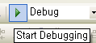
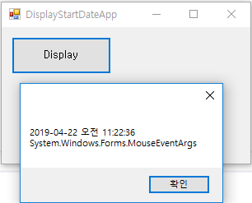
윈폼 애플리케이션 작성하기
실행 : Ctrl+F5 또는
public partial class Form1 : Form {
DateTime startDateTime;
public Form1(){ //생성자
InitializeComponent();
startDateTime = DateTime.Now;
}
public DateTime GetStartDateTime() {
return startDateTime;
}
private void button1_Click(object sender, EventArgs e){ //이벤트 핸들러
MessageBox.Show(GetStartDateTime().ToString()+"\n" + e.GetType());
}
}

Slide 20
이벤트 핸들러 매개변수
윈도우 이벤트 핸들러는 모두 같은 형식
private void button1_Click(object sender, EventArgs e)
Sender
이벤트를 호출하는 객체 참조
object 는 최상위 클래스 – 때에 따라서는 변환 과정 필요
e
이벤트에 관련된 정보를 제공하는 클래스
속성을 통하여 자원을 사용하거나 필요한 정보를 얻을 수 있다

Slide 21
Form 클래스
폼의 외형을 설정하는 프로퍼티, 폼의 동작을 정의하는 메소드, 사용자와 상호작용을 처리하는 이벤트 등이 정의 됨
윈도우 폼을 다루는 핵심 클래스로 윈도우 폼을 사용하는 모든 클래스의 베이스 클래스.
윈폼 애플리케이션의 새 폼은 System.Windows.Forms.Form 클래스의 파생 클래스
using System.Windows.Forms; public class UserDefinedForm : Form { // Form 클래스의 멤버 재정의 }

Slide 22
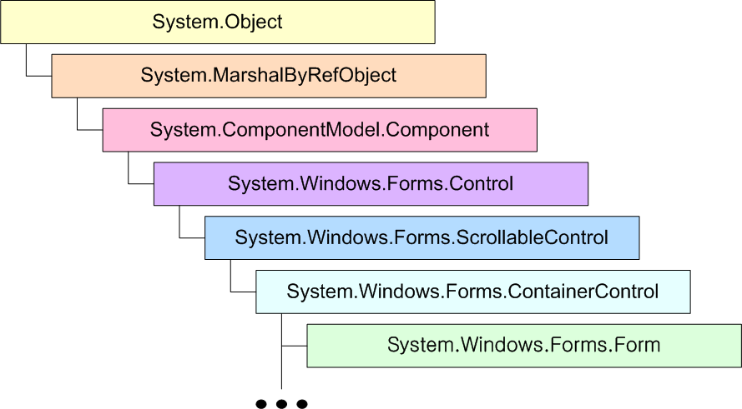
Form 클래스의 계층도
Form 클래스
윈도우 폼을 사용하는 모든 클래스의 베이스 클래스
System.Windows.Forms 네임스페이스에 포함

Slide 23
폼 클래스의 베이스 클래스
Component 클래스
.NET 프레임워크에서 컴포넌트 기반 프로그래밍 기법에서의 컴포넌트 개념을 지원하는 클래스
System.ComponentModel 네임스페이스에 포함
윈폼 애플리케이션뿐만 아니라 컴포넌트 개념이 필요한 다른 곳에서도 사용
윈폼에서 제공하는 화면을 구성하는 여러 요소뿐만 아니라 화면에 표시되지 않는 요소도 컴포넌트로 표현.
Control 클래스
윈폼 애플리케이션에서 화면에 표시되는 구성요소를 나타내기 위해서 사용되는 컨트롤들의 베이스 클래스
폼과 폼에 배치되는 여러 요소에서 공통적으로 필요한 멤버를 정의
ScrollableControl 클래스
스크롤 개념이 필요한 컨트롤을 정의하기 위해서 사용되는 베이스 클래스
ContainerControl 클래스
여러 컨트롤이나 컴포넌트를 포함할 수 있는 컨트롤에서의 포커스 관리를 하기 위한 베이스 클래스

Slide 24
Form클래스 프로퍼티
Name : 폼의 이름
Text : 폼의 제목표시줄
BackColor : 배경색 (색상 이름 또는 빨강(Red), 녹색(Green), 파랑(Blue)의 RGB 값으로 지정)
form1.BackColor = System.Drawing.Color.DarkBlue;
폼의 버튼 사용 여부
form1.MinimizeBox = false;
속성 | 값 | 설명
MinimizeBox | True/False | 최소화 버튼 사용여부
MaximizeBox | True/False | 최대화 버튼 사용 여부
ControlBox | True/False | 최소화, 최대화, 닫기 버튼 사용 여부

Slide 25
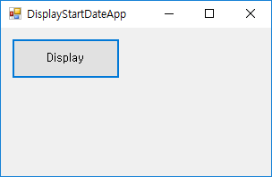
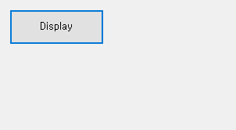
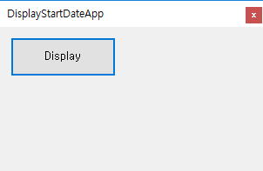
Form클래스 프로퍼티
FormBrderStyle : 폼의 테두리 모양
form1.FormBorderStyle = FormBorderStyle .FixedSingle ;
기호상수 | 설명
None | 테두리가 없음
FixedSingle | 고정된 단일선 테두리
Fixed3D | 고정된 3차원 테두리
FixedDialog | 고정된 대화상자 스타일의 굵은 테두리
Sizable | 크기를 조정할 수 있는 테두리 (기본값)
FixedToolWindow | 크기를 조정할 수 없는 도구 창 테두리
SizableToolWindow | 크기를 조정할 수 있는 도구 창 테두리
표준 Window
None
ToolWindow

Slide 26
Form클래스 프로퍼티
StartPosition : 초기 위치 설정
form1.StartPosition = FormStartPosition.Manual;
기호상수 | 설명
CenterParent | 폼이 해당 부모 폼의 범위 내의 가운데에 맞춰진다
CenterScreen | 폼이 현재 디스플레이의 가운데에 맞춰지며 크기는 해당 폼의 크기 내에서 지정
Manual | 폼의 위치는 Location 프로퍼티에 의해 결정
WindowsDefaultLocation | 폼의 위치는 윈도우 운영 체제가 결정
WindowsDefaultBounds | 폼의 위치와 크기는 윈도우 운영 체제가 결정

Slide 27
Form클래스 프로퍼티
WindowState : 폼의 표시 상태 설정
Normal : 보통 상태로 변경
Minimized : 최소화 상태로 변경
Maximized : 최대화 상태로 변경
form1.WindowState = FormWindowState.Normal;
ShowInTaskbar : Windows 작업표시줄에 표시여부 설정
작업표시줄로 프로그램 전환 불가능, <Alt+Tab>을 사용하여 프로그램 전환 가능
form1.ShowInTaskbar = false;
TopMost : 최상위 창으로 설정
form1.TopMost = true;
Visible : 화면에 폼 표시 여부 설정
form1.Visible = true;

Slide 28
Form클래스 메소드
주요 메소드
메소드 | 설명
Close() | 폼을 닫는다.
Show() / Hide() | 폼을 화면에서 보이게/보이지 않게 설정
Activate() | 폼을 활성화 한다.
AddOwnedForm() | 다른 폼을 현재 폼에 소유시킨다.
RemoveOwnedForm() | 현재 폼에 소유된 폼을 제거한다.
SetDesktopBounds() | 바탕 화면에서 폼의 범위를 설정한다.
SetDesktopLocation() | 바탕 화면에서 폼의 위치를 설정한다.

Slide 29
Form클래스 메소드
Close() 메소드
화면에 있는 폼을 닫기 위해서 사용
형식 : public void Close();
설명
메인 폼(main form)이 닫히는 경우에는 애플리케이션이 종료
자식 폼(child form)이 닫히는 경우는 폼이 화면에서 사라짐.
Close() 메소드는 Closing 이벤트와 Closed 이벤트를 발생시킴.
Activate() 메소드
폼을 활성화하고 포커스를 주기 위해서 사용
형식 : public void Activate();

Slide 30
Form클래스 메소드
SetDesktopBounds()/SetDesktopLocation() 메소드
SetDesktopBounds() 메소드
바탕화면에서 폼이 나타날 수 있는 범위를 설정할 때 사용
SetDesktopLocation() 메소드
바탕화면에서 폼의 위치를 정하기 위해서 사용
형식
void SetDesktopBounds(int x, int y, int width, int height);
void SetDesktopLocation(int x, int y);
x,y 는 픽셀 단위 시작점, width, height는 폭과 높이

Slide 31
Form클래스 메소드
AddOwnedForm()/RemoveOwnedForm() 메소드
다른 폼을 소유하거나 소유된 폼을 제거할 때
형식
public void AddOwnedForm(Form ownedForm);
public void RemoveOwnedForm(Form ownedForm);
설명
폼 Form1이 폼 Form2를 소유하고 있는 경우
(Form1.AddOwnedForm(Form2))
Form1을 최소화하거나 닫는 경우에는 Form2도 같이 최소화되거나 닫힘.

Slide 32
Form클래스 이벤트
주요 이벤트
이벤트 | 설명
Activated | 폼이 활성화될 때 발생한다.
FormClosed | 폼이 종료 된 후 발행한다.
FormClosing | 폼의 종료과정 중에 발생한다.
Deactivate | 폼이 비활성화 될 때 발생한다.
Load | 폼이 로드 될 때 발생한다.

Slide 33
Load/Closed 이벤트 [1/3]
Load 이벤트
폼이 메모리로 로딩될 때 발생하는 이벤트
주로 폼에서 사용하는 자원을 할당하고 내부 구성요소를 동적으로 초기화하는데 사용
FormClosed 이벤트
폼이 닫히면 발생하는 이벤트
FormClosing 이벤트의 FormClosingEventArgs 객체의 Cancel 프로퍼티의 값이 거짓일 때만 발생

Slide 34
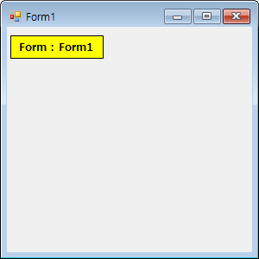
Load/Closed 이벤트 [2/3]
[예제 7.2 – LoadClosedApp.cs]
1) 디자인
컨트롤 : (Name) | 프로퍼티 | 값
Form : Form1 | Text | LoadClosedApp
컨트롤 : (Name) | 이벤트 | 메소드명
Form : Form1 | Load | Form1_Load()
 | FormClosed | Form1_FormClosed()

Slide 35
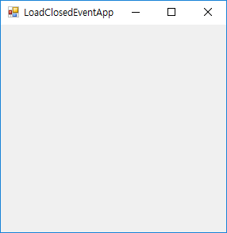
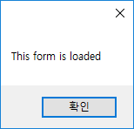
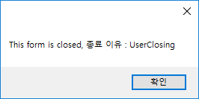
Load/Closed 이벤트 [3/3]
[예제 7.2 – LoadClosedApp.cs]
2) 코드 //메인 폼이 실행되기전 발생 private void Form1_Load(object sender, EventArgs e){ MessageBox.Show("This form is loaded"); } //메인폼이 사라진 후에 발생 private void Form1_FormClosed(object sender, FormClosedEventArgs e){ MessageBox.Show("This form is closed, 종료 이유 : " + e.CloseReason); }
실행 방법 : 폼을 종료하면 폼의 종료를 알리는 메시지 상자가 나타난다. 실행 결과 :
➠
➠

Slide 36
FormClosing 이벤트 [1/3]
폼이 닫히는 도중에 발생
형식 : private void Form1_FormClosing(object sender, FormClosingEventArgs e)
FormClosingEventArgs 타입
Cancel 프로퍼티: 닫기 작업의 취소 여부를 설정.
true 이면 닫기 작업 취소, false이면 닫기 작업 실행
예
현재 작업 중인 문서를 저장하고 종료할지, 저장하지 않고 종료할지, 또는 종료 작업을 취소할지 여부를 사용자에게 물어보는 대화상자를 표시
대화상자에서 종료 작업에 대한 취소를 선택하면 프로그램 종료 작업은 취소

Slide 37
FormClosing 이벤트 [2/3]
[예제 7.3 – PromptCloseApp.cs]
1) 디자인
컨트롤 : (Name) | 프로퍼티 | 값
Form : Form1 | Text | PromptCloseApp
Button : button1 | Dock | Fill
 | Text | Close
컨트롤 : (Name) | 이벤트 | 메소드명
Form : Form1 | FormClosing | Form1_FormClosing()
Button : button1 | Click | button1_Click()

Slide 38
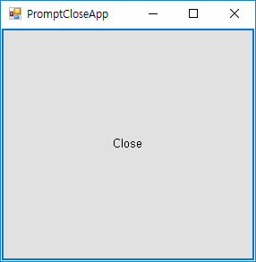
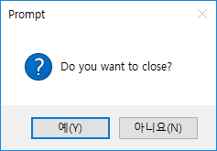
FormClosing 이벤트 [3/3]
2) 코드 private void Form1_FormClosing(object sender, FormClosingEventArgs e){ if (MessageBox.Show("Do you want to close?", "Prompt", MessageBoxButtons.YesNo, MessageBoxIcon.Question) == DialogResult.Yes) e.Cancel = false; else e.Cancel = true; } private void button1_Click(object sender, EventArgs e){ Close(); }
실행 방법 : 폼의 바탕에 있는 버튼을 누르면, 폼의 닫기 여부를 물어보는 대화상자가 나타난다. 실행 결과 :
➠

Slide 39
Activated/Deactivate 이벤트
Activated 이벤트
폼이 활성화된 직후 발생
형식
private void Form1_Activated(object sender, EventArgs e)
Deactivate 이벤트
폼이 비활성화될 때 발생
형식
private void Form1_Deactivate(object sender, EventArgs e)

Slide 40
컨트롤 클래스
컨트롤 클래스
Control 클래스를 의미
윈 폼 애플리케이션에서 화면에 표시되어 사용자와 상호작용을 수행하는 컨트롤들을 위한 베이스 클래스
폼과 폼에 배치되는 여러 컨트롤에서 공통적으로 필요한 멤버들이 정의
컴포넌트와 컨트롤
컴포넌트: 화면에 자신을 그리지 않는 컴포넌트
이미지 리스트나 타이머 등이 있음.
폼에 표시되지 않는 컴포넌트는 Component 클래스에서 파생된 클래스
컨트롤: 화면에 자신을 그릴 수 있는 컴포넌트
버튼과 레이블, 체크박스 등이 있음.
폼에 표시되는 컴포넌트인 컨트롤은 Control 클래스에서 파생된 클래스로 정의

Slide 41
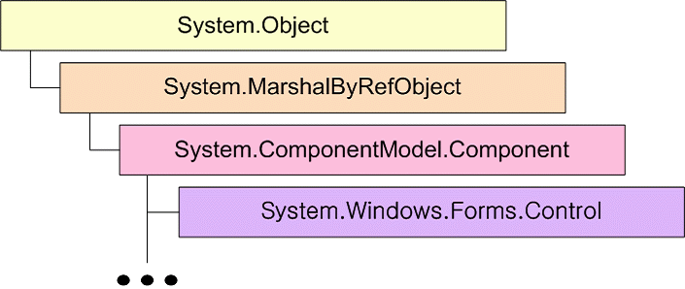
컨트롤 클래스의 계층도
System.Windows.Forms 네임스페이스

Slide 42
컨트롤 클래스의 프로퍼티 [1/2]
프로퍼티 | 자료형 | 속성 | 설명
Name | string | get/set | 컨트롤의 이름으로 소스파일에서 참조할 때 사용.
Text | string | get/set | 컨트롤에 표시되는 문자열을 설정하거나 참조.
Font | Font | get/set | 컨트롤에 표시되는 문자열의 글꼴을 설정.
ForeColor | Color | get/set | 컨트롤에 표시되는 문자열의 글자색을 설정.
BackColor | Color | get/set | 컨트롤의 배경색을 설정.
BackGroundImage | Image | get/set | 컨트롤의 배경 이미지를 설정.
Visible | bool | get/set | 컨트롤의 화면 표시 여부를 설정하거나 참조.
Enabled | bool | get/set | 컨트롤의 활성화 여부를 설정하거나 참조.
Size | Size | get/set | 컨트롤의 크기를 설정하거나 참조.
ClientSize | Size | get/set | 컨트롤에서 클라이언트 영역의 크기.
ClientRectangle | Rectangle | get/set | 컨트롤에서 클라이언트 영역의 위치와 크기.
Dock | DockStyle | get/set | 상위 컨트롤 내에서 컨트롤의 크기와 위치를 설정.

Slide 43
컨트롤 클래스의 프로퍼티 [2/2]
프로퍼티 | 자료형 | 속성 | 설명
Width/Height | int | get/set | 컨트롤의 폭과 높이를 설정하거나 참조.
Location | Point | get/set | 컨트롤의 위치를 설정하거나 참조.
Left/Top | int | get/set | 컨트롤의 왼쪽과 위쪽 좌표를 설정하거나 참조.
Right/Bottom | int | get/set | 컨트롤의 오른쪽/아래쪽 좌표.(읽기 전용 프로퍼티)
TabIndex | int | get/set | 탭 키에 의한 포커스 이동 순서를 설정.
TabStop | bool | get/set | 탭 키에 의한 포커스 설정 가능 여부를 설정.
Parent | Control | get/set | 현재 컨트롤이 포함된 상위 컨트롤.
Tag | object | get/set | 컨트롤에 연관된 객체를 설정하거나 참조.
Cursor | Cursor | get/set | 컨트롤에서 사용하는 커서를 설정하거나 참조.
ContextMenu | ContextMenu | get/set | 컨트롤에 해당하는 상황 메뉴를 설정.

Slide 44
컨트롤 클래스 프로퍼티
Name 프로퍼티
컨트롤의 이름을 나타내는 프로퍼티
형식
public string Name { get; set; }
Text 프로퍼티
컨트롤에 표시되는 문자열을 설정하고자 할 때 사용하는 프로퍼티
형식
public string Text { get; set; }
설명
Form 클래스: 윈도우 폼의 제목 표시줄에 나타남.
Button 클래스: 버튼 위에 값이 표시
클래스에 따라 다양한 방식으로 문자열이 표시됨.

Slide 45
컨트롤 클래스 프로퍼티
Enabled/Visible 프로퍼티
Enabled 프로퍼티
컨트롤의 활성화 여부를 나타내는 프로퍼티
컨트롤이 비활성화되면, 컨트롤은 회색으로 변하며 키보드와 마우스의 입력에 반응하지 않음.
Visible 프로퍼티
컨트롤을 화면에 표시할지를 결정하는 프로퍼티
거짓으로 설정되면, 해당 컨트롤은 화면상에서 사라짐.
형식
public bool Enabled { get; set; }
public bool Visible { get; set; }

Slide 46
컨트롤 클래스 프로퍼티
Parent 프로퍼티
컨트롤이 다른 컨트롤에 포함되는 경우, 자신을 포함하고 있는 컨트롤을 나타내는 프로퍼티
형식
public Control Parent {get; set;}
Font 프로퍼티
컨트롤에서 사용하는 글꼴을 설정하는 프로퍼티
형식
public Font Font { get; set; }

Slide 47
컨트롤 클래스 프로퍼티
Left/Right/Top/Bottom/Width/Height/Location 프로퍼티
컨트롤의 크기와 위치를 나타내기 위해서 사용되는 프로퍼티
형식
public int Left { get; set; }
public int Right { get; }
public int Top { get; set; }
public int Bottom { get; }
public int Width { get; set; }
public int Height { get; set; }
public Point Location { get; set; }
설명
컨트롤이 다른 컨트롤에 포함되는 경우, 컨트롤을 포함하고 있는 상위 컨트롤 내에서의 상대적인 위치 값

Slide 48
컨트롤 클래스 프로퍼티
Size/ClientSize/ClientRectangle 프로퍼티
Size 프로퍼티: 컨트롤의 크기를 나타내는 프로퍼티
ClientSize 프로퍼티: 클라이언트 영역의 크기를 나타내는 프로퍼티
ClientRectangle 프로퍼티: 클라이언트 영역의 위치와 크기를 나타내는 프로퍼티
형식
public Size Size {get; set;}
public Size ClientSize {get; set;}
public Rectangle ClientRectangle {get;}
설명
클라이언트 영역
컨트롤 자신을 꾸미는데 필요한 영역을 제외한 나머지 영역을 의미
예: 폼 클래스
Size 프로퍼티는 윈도우 폼의 전체 크기.
ClientSize 프로퍼티는 제목 표시줄을 제외한 순수한 클라이언트 영역의 크기.

Slide 49
컨트롤 클래스 프로퍼티
Dock 프로퍼티
컨트롤을 포함하고 있는 상위 컨트롤 내에서 상대적인 위치와 크기로 설정하기 위해서 사용되는 프로퍼티
형식
public DockStyle Dock { get; set; }
DockStyle 열거형
기호상수 | 설명
None | 컨트롤의 위치와 크기를 정하지 않음.
Top | 컨트롤의 위치를 상위 컨트롤내의 위쪽에 배치.
Bottom | 컨트롤의 위치를 상위 컨트롤내의 아래쪽에 배치.
Left | 컨트롤의 위치를 상위 컨트롤내의 왼쪽에 배치.
Right | 컨트롤의 위치를 상위 컨트롤내의 오른쪽에 배치.
Fill | 컨트롤의 위치를 상위 컨트롤내의 나머지 공간에 배치.

Slide 50
Size/ClientSize 프로퍼티 사용 예
[예제 7.4 – SizeVsClientSizeApp.cs]
1) 디자인
컨트롤 : (Name) | 프로퍼티 | 값
Form : Form1 | Text | SizeVsClientSizeApp
Button : button1 | Dock | Fill
컨트롤 : (Name) | 이벤트 | 메소드명
Form : Form1 | Load | Form1_Load()
Button : button1 | Click | button1_Click()

Slide 51
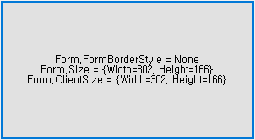
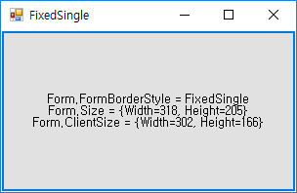
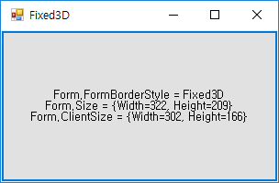
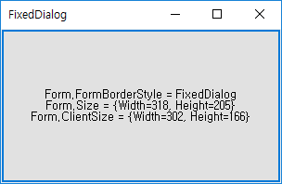
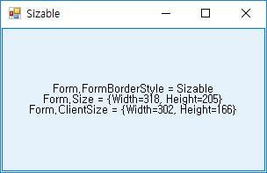
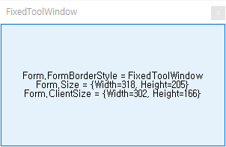
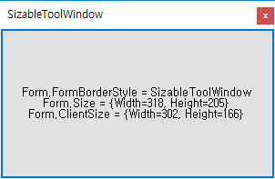
Size/ClientSize 프로퍼티 사용 예
2) 코드 private void SetButtonText(){ Text = FormBorderStyle.ToString(); button1.Text = "Form.FormBorderStyle = " + FormBorderStyle.ToString() + "\n" + "Form.Size = " + Size.ToString() + "\n" + "Form.ClientSize = " + ClientSize.ToString(); } private void Form1_Load(object sender, EventArgs e){ SetButtonText(); } private void button1_Click(object sender, EventArgs e){ if (FormBorderStyle == FormBorderStyle.SizableToolWindow){ FormBorderStyle = FormBorderStyle.None; } else{ FormBorderStyle++; } SetButtonText(); }
실행 방법 : 폼의 바탕에 있는 버튼을 누르면 FormBorderStyle이 순서대로 변함

Slide 52
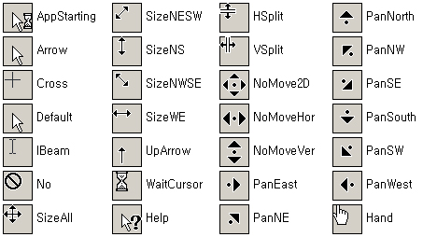
컨트롤 클래스 프로퍼티
Cursor 프로퍼티
마우스의 커서 모양을 설정하는 프로퍼티
형식
public Cursor Cursor {get; set;}
설명
Cursor 클래스는 커서를 표현하기 위해서 사용
Cursors 클래스의 프로퍼티: 시스템에서 미리 정의된 커서를 나타냄.

Slide 53
컨트롤 클래스 프로퍼티
BackColor/ForeColor 프로퍼티
컨트롤에서 사용하는 배경색과 전경색을 나타내는 프로퍼티
형식
public Color BackColor { get; set; }
public Color ForeColor { get; set; }
ContextMenu 프로퍼티
컨트롤에서 마우스 오른쪽 버튼을 누를 때 나타나는 메뉴인 팝업 메뉴(상황 메뉴)를 설정하는 프로퍼티
형식
public ContextMenu ContextMenu {get; set;}
설명
상황 메뉴를 정의한 후 이 프로퍼티에 배정하면, 팝업 메뉴로 작동

Slide 54
컨트롤 클래스 프로퍼티
BackGroundImage 프로퍼티
컨트롤의 배경을 나타내는 프로퍼티
형식
public Image BackGroundImage { get; set; }
설명
폼 클래스
선택한 이미지의 크기가 컨트롤의 크기보다 크다면 이미지의 일부분만이 표시
이미지의 크기가 컨트롤의 크기보다 작다면 바둑판 형식으로 반복되어 이미지가 표시

Slide 55
컨트롤 클래스 프로퍼티
TabIndex/TabStop 프로퍼티
TabIndex 프로퍼티
탭키를 통한 포커스를 이동할 때 포커스가 이동되는 순서를 설정하기 위해서 사용되는 프로퍼티
프로퍼티의 값이 작은 컨트롤에서 큰 컨트롤로 이동
TabStop 프로퍼티
탭키에 의해 포커스 이동이 필요 없을 때 값을 설정하는 프로퍼티
값이 참인 경우: 포커스 이동시 컨트롤이 포커스를 가짐.
값이 거짓인 경우: 컨트롤이 포커스를 얻지 못함.
형식
public int TabIndex { get; set; }
public bool TabStop { get; set; }

Slide 56
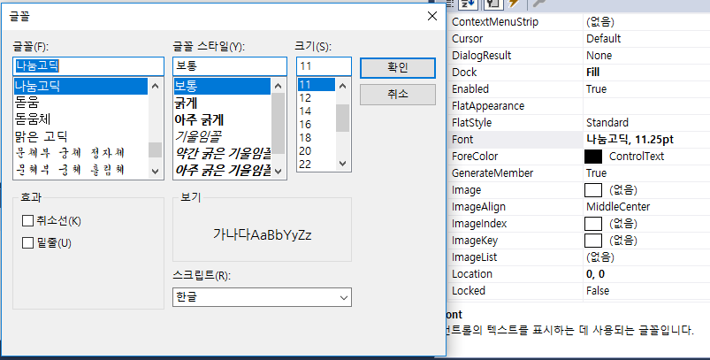
컨트롤 클래스 프로퍼티
Tag 프로퍼티
컨트롤에 필요한 값을 저장한 후 참조하기 위해서 사용되는 프로퍼티
형식
public object Tag { get; set; }
설명
자료형이 System.Object 클래스형이기 때문에, .NET 프레임워크에서 사용하는 모든 값을 이 프로퍼티에 연결해 두었다가 필요할 때 사용할 수 있음.
Font 프로퍼티
컨트롤에서 사용하는 글꼴 설정
IDLE 에서 설정시 글꼴 대화상자를 통하여 결정

Slide 57
컨트롤 클래스의 주요 메소드 [1/4]
메소드 | 설명
Show() | 컨트롤을 화면에 표시한다.
Hide() | 컨트롤을 화면에 표시하지 않는다.
Invalidate() | 컨트롤의 영역을 무효화하여 다시 그려지도록 한다.
BringToFront() | 컨트롤의 화면 표시 순서를 가장 앞으로 변경한다.
SendToBack() | 컨트롤의 화면 표시 순서를 가장 뒤로 변경한다.
PointToClient() | 화면상의 좌표를 컨트롤 내부의 상대 좌표로 변환한다.
PointToScreen() | 컨트롤 내부의 좌표를 화면상의 좌표로 변환한다.
RectangleToClient() | 사각형의 좌표를 컨트롤 내부의 상대 좌표로 변환한다.
RectangleToScreen() | 사각형의 좌표를 전체 화면상의 좌표로 변환한다.
ResetXxx() | Xxx 이름을 가진 프로퍼티의 값을 초기값으로 설정한다.

Slide 58
컨트롤 클래스의 주요 메소드 [2/4]
Show() 메소드
컨트롤을 화면에 보이게 만드는 메소드로 Visible 프로퍼티의 값을 참으로 만듦.
형식 : public void Show();
Hide() 메소드
컨트롤을 화면에서 사라지게 만드는 메소드로 Visible 프로퍼티의 값을 거짓으로 만듦.
형식 : public void Hide();
Invalidate() 메소드
컨트롤의 영역을 무효화하여, 다시 화면에 그려지도록 만드는 메소드
형식 : public void Invalidate();
Paint 이벤트를 발생시켜 Paint 이벤트의 처리기에서 폼이나 컨트롤에 새로운 내용을 그리는 작업을 하도록 함.

Slide 59
컨트롤 클래스의 주요 메소드 [3/4]
BringToFront() 메소드
해당 컨트롤을 맨 앞으로 이동시키는 메소드
형식 : public void BringToFront();
SendToBack() 메소드
해당 컨트롤을 맨 뒤로 이동시키는 메소드
형식 : public void SendToBack();
PointToClient() 메소드
전체 화면상의 좌표로 되어있는 한 점을 컨트롤의 Location 프로퍼티와의 상대 좌표로 변환하는 메소드
형식 : public Point PointToClient(Point p);
PointToScreen() 메소드
컨트롤 영역 안에 있는 한 점의 좌표를 전체 화면상의 좌표로 변환하는 메소드
형식 : public Point PointToScreen(Point p);

Slide 60
컨트롤 클래스의 주요 메소드 [4/4]
RectangleToClient() 메소드
전체 화면상의 영역을 이루는 사각형의 좌표를 컨트롤의 Location 프로퍼티와의 상대 좌표로 변환하는 메소드
형식 : public Rectangle RectagleToClient(Rectangle r);
RectangleToScreen() 메소드
클라이언트 영역의 상대 좌표로 되어있는 사각형을 전체 화면상의 좌표로 변환하는 메소드
형식 : public Rectangle RectagleToScreen(Rectangle r);
ResetXxx() 메소드
Xxx와 일치하는 이름을 가진 프로퍼티의 값을 초기값으로 되돌리는 일을 하는 메소드
형식 : public void ResetXxx();
Xxx 위치에 올 수 있는 프로퍼티
BackColor, Bindings, Cursor, Font, ForeColor, ImeMode, RightToLeft, Text

Slide 61
컨트롤 클래스의 주요 이벤트 [1/2]
주요 이벤트
이벤트 | 설명
Click | 컨트롤을 마우스로 클릭할 때 발생한다.
Move | 컨트롤의 위치가 변경되었을 때 발생한다.
Paint | 컨트롤을 다시 그려야 할 때 발생한다.
Resize | 컨트롤의 크기가 변경되었을 때 발생한다.
XxxChanged | Xxx 이름을 가진 프로퍼티가 변경되었을 때 발생한다.

Slide 62
컨트롤 클래스의 주요 이벤트 [2/2]
Paint 이벤트
컨트롤을 다시 그려야 하는 경우에 발생하는 이벤트
PaintEventArgs 클래스형의 매개변수
ClipRectangle: 새로 그려야 하는 영역.
Graphics: 컨트롤을 그리는데 사용하는 Graphics 객체.
Move 이벤트
컨트롤의 위치가 변경되면 발생하는 이벤트
Resize 이벤트
컨트롤의 크기가 변경이 되면 발생하는 이벤트
XxxChanged 이벤트
Xxx와 일치하는 이름을 가진 프로퍼티의 값이 변경되면 이벤트가 발생

Slide 63
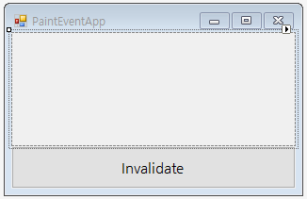
Paint 이벤트 사용 예
[예제 7.5 – PaintEventApp.cs]
1) 디자인
Form : Form1
Panel : Panel1
Button : button1
컨트롤 : (Name) | 프로퍼티 | 값
Form : Form1 | Text | MoveResizeApp
Button : button1 | Dock | Bottom
 | Text | Invalidate
Panel : Panel1 | Dock | Top
컨트롤 : (Name) | 이벤트 | 메소드명
Button : button1 | Click | Button1_Click()
Panel : Panel1 | Paint | Panel1_Paint()

Slide 64
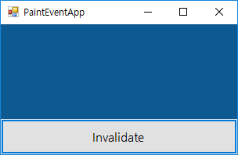
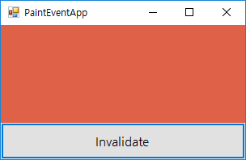
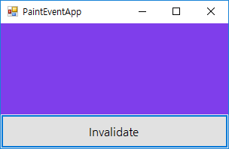
Paint 이벤트 사용 예
private void button1_Click(object sender, EventArgs e){ //Invalidate() 메소드에 의해 Paint() 이벤트가 발생하고 이벤트 매개변수로 전달되는 Graphics 클래스의 객체를 통해 새로운 내용을 화면에 출력 panel1.Invalidate(); } private void panel1_Paint(object sender, PaintEventArgs e){ Graphics g = e.Graphics; //컨트롤을 그리는데 사용할 Graphics 객체 Random r = new Random(); //생성된 난수 값에 해당하는 색상을 생성 Color c = Color.FromArgb(r.Next(256), r.Next(256), r.Next(256)); //사각형 영역(ClipRectangle 프로퍼티)을 단색의 c색상으로 채움 g.FillRectangle(new SolidBrush(c), e.ClipRectangle); }
실행결과 : 버튼을 클릭하면 폼에 있는 panel의 색상이 변함

Slide 65
Move/Resize 이벤트 사용 예
[예제 7.6 – MoveResizeApp.cs]
1) 디자인
컨트롤 : (Name) | 프로퍼티 | 값
Form : Form1 | Text | MoveResizeApp
Button : button1 | Dock | Fill
컨트롤 : (Name) | 이벤트 | 메소드명
Form : Form1 | Load | Form1_Load()
 | Move | Form1_Move()
 | Resize | Form1_Resize()

Slide 66
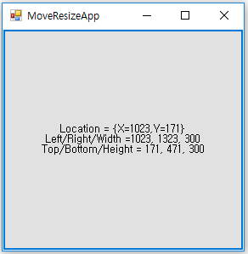
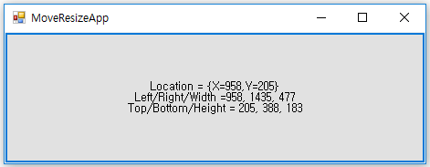
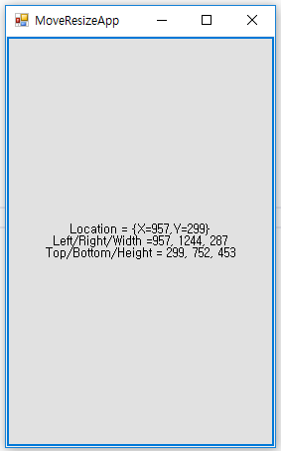
Move/Resize 이벤트 사용 예
private void SetButtonText(){ button1.Text = "Location = " + Location + "\n" + "Left/Right/Width =" + Left + ", " + Right + ", " + Width + "\n" + "Top/Bottom/Height = " + Top + ", " + Bottom + ", " + Height; } private void Form1_Load(object sender, EventArgs e){ SetButtonText(); } private void Form1_Move(object sender, EventArgs e){ SetButtonText(); } private void Form1_Resize(object sender, EventArgs e){ SetButtonText(); }
실행방법 : 마우스를 이용하여 폼의 위치와 크기 변경

Slide 67
Form 사용 예(1/3)
컨트롤(Name) | 프로퍼티 | 값
Form | Text | FormApp
 | Name | Form1
Button | Text | Quit
 | Name | btnQuit
 | Text | Second Form Show
 | Name | btnShow
 | Text | Second Form Hide
 | Name | btnHide
 | Text | Show/Hide
 | Name | btnShowHide
컨트롤 : (Name) | 이벤트 | 메소드명
Form : FormsTest | Load | Form1 _Load()
Button | Click | btnQuit_Click() btnShow_Click() btnHide_Click() btnShowHide_Click()

Slide 68
Form 사용 예(2/3)
Form form2; public Form1(){ InitializeComponent(); form2 = new Form(); //새로운 폼 생성 form2.Text = "Second Form"; form2.TopMost = true; //최상위 창으로 설정 } private void Form1_Load(object sender, EventArgs e){ this.MinimizeBox = false; //최소화 박스 사용 안함 this.Width = 300; //폼 크기 지정 this.Height = 300; //시작위치설정(화면 중앙) this.StartPosition = FormStartPosition.CenterScreen; //투명도 지정 this.Opacity = 10; // 폼의 표시 상태 설정 this.WindowState = FormWindowState.Normal; }

Slide 69
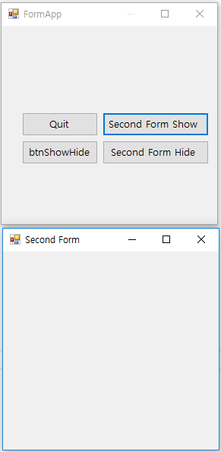
Form 사용 예(3/3)
private void btnQuit_Click(object sender, EventArgs e) { //종료 버튼 this.Close(); } private void btnShow_Click(object sender, EventArgs e) { //Second Form Show 버튼 if (form2.IsDisposed){ //컨트롤이 삭제 되었는지를 조사, 삭제되었으면 참 form2 = new Form(); } form2.Show(); } private void btnHide_Click(object sender, EventArgs e) { //Second Form Hide 버튼 form2.Hide(); } private void btnShowHide_Click(object sender, EventArgs e) { //폼보이기/감추기 버튼 form2.Visible = !form2.Visible; //true ->false, false->true }

